Slide 1

Дуальная подготовка кадров как форма социального партнёрства в профессиональном образовании
Выборнов В.Ю., руководитель центра развития профессионального образования ГАУ ДПО ЯО ИРО, канд.пед.наук
29 июня 2017 г.

Slide 2
* Создание системы социального партнерства в профессиональном образовании. Пособие для работников профессионального образования. – Санкт-Петербург, 2000, с.4
Социальное партнерство в профессиональном образовании - особый тип взаимодействия образовательного учреждения со всеми субъектами рынка труда, его институтами, а также органами управления, нацеленный на максимальное согласование и реализацию интересов всех участников этого процесса*

Slide 3
модернизации производственной базы и поиск конкурентных преимуществ предприятий в условиях экономического кризиса появление на рынках новых инвесторов, в том числе и иностранных реализация политики импортозамещения и необходимость решения проблем кадрового обеспечения региональных экономик
Социально-экономические факторы, способствующие развитию отношений сферы профессионального образования с бизнес-сообществом

Slide 4
Документы, определяющие стратегию повышения качества подготовки квалифицированных кадров рабочих и специалистов

Slide 5
В России реализуется многовариантная модель, общим смыслом которой является организация учебной и производственной практики на рабочих местах предприятий
Дуальное обучение – это форма организации образовательного процесса, которая предполагает разделение обучения на две части: теоретическое - в образовательной организации, практическое – на рабочем месте в организации работодателя

Slide 6
Динамика внедрения дуальной модели подготовки кадров в Ярославской области
Проекты, в рамках которых внедряется дуальная модель подготовки кадров для региональных экономик | Количество ПОО | Численность обучающихся, включенных в проект
«Подготовка рабочих кадров, соответствующих требованиям высокотехнологичных отраслей промышленности, на основе дуального образования» (2014-2016 годы) | 4 | 80
«Региональный стандарт кадрового обеспечения промышленного роста»( 2016-2018) | 16 | 543

Slide 7
Основания для создания БП на базе ГПОУ ЯАК:
Положительный опыт участия в федеральном проекте «Подготовка рабочих кадров, соответствующих требованиям высокотехнологичных отраслей промышленности, на основе дуального образования»
Реализация модели дуального образования, наиболее приемлемой для большинства ПОО Ярославской области
Наличие научно-методических, материально-технических, кадровых ресурсов для организации работы базовой площадки
Базовая площадка ГПОУ ЯО Ярославского автомеханического колледжа по распространению опыта внедрения дуального образования
Структурное подразделение ГАУ ДПО ЯО ИРО, курирующее работу базовой площадки, созданной на базе ГПОУ ЯО ЯАК – центр развития профессионального образования

Slide 8
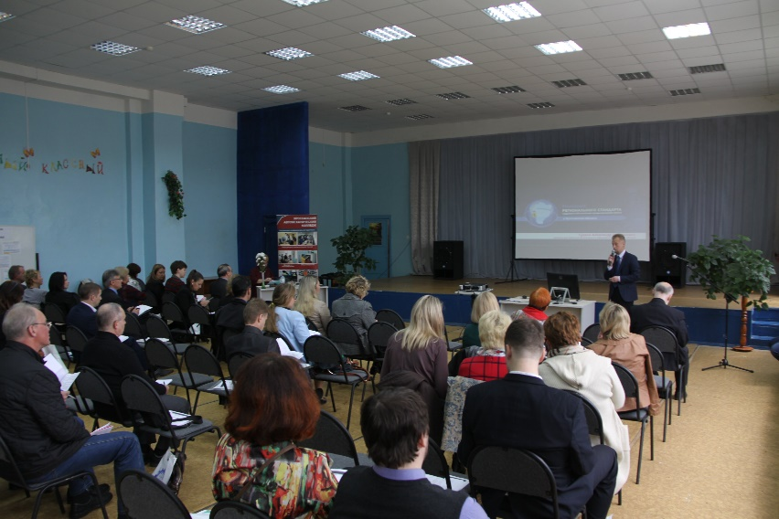
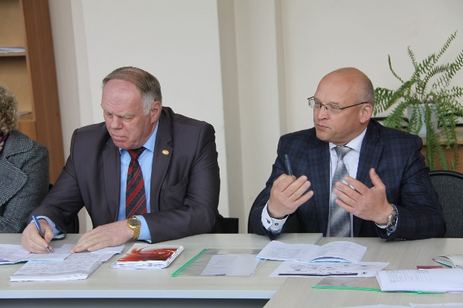
Высказано мнение о необходимости формирования региональной модели дуального образования с участием заинтересованных органов исполнительной власти Ярославской области и объединений работодателей
Круглый стол «Обсуждение основных подходов к формированию системы дуальной подготовки квалифицированных кадров в Ярославской области» (6 июня 2017 г.)

Slide 9
Перспективы распространения дуальной модели подготовки квалифицированных кадров в Ярославской области
расширение состава предприятий и образовательных организаций Ярославской области, включенных в реализацию дуальной модели подготовки квалифицированных кадров
подготовка для утверждения на региональном уровне пакета нормативных правовых документов, регулирующих дуальную подготовку кадров в области
организация мониторинга эффективности дуальной модели подготовки кадров и тиражирования лучших практик на основе обмена опытом

Slide 10
Спасибо за внимание!

